Slide 1
Класифікація квазізоряних радіоджерел на основі їхніх фотометричних характеристик
Міністерство освіти і науки України
Департамент освіти і науки Рівненської обласної державної адміністрації
Рівненська Мала академія наук учнівської молоді
Всеукраїнський інтерактивний конкурс “МАН- Юніор Дослідник”
Номінація: “Астрономія - 2026”
Автор: Блищик Дарія Леонідівна,
учениця 8 класу Дубровицького ліцею Дубровицької міської ради
Рівненської області

Slide 2
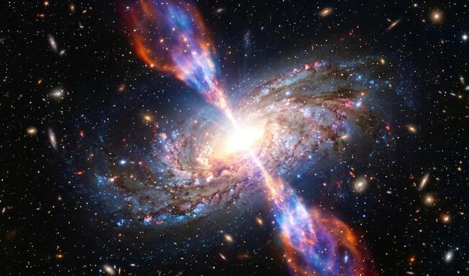
КВАЗАРИ
Квазари є одними з найяскравіших та найенергійніших об'єктів у відомому Всесвіті. Вони відіграють ключову роль у розумінні процесів еволюції галактик, формування надмасивних чорних дір та великомасштабної структури Всесвіту. Оскільки світло від квазарів досягає нас за мільярди років, вивчаючи їх, ми фактично можемо зазирнути в минуле Всесвіту.

Slide 3
МЕТА ТА ЗАВДАННЯ
Мета роботи: дослідити фотометричні характеристики квазарів на основі бази даних цифрового огляду неба SDSS та встановити взаємозв'язок між їхнім розташуванням на кольорових діаграмах та червоним зміщенням з метою розробки критеріїв належності зореподібних об'єктів до класу квазарів.
Завдання дослідження:
Здійснити огляд історичних передумов відкриття та вивчення квазізоряних об'єктів.
Розглянути методи спостереження та спектрального аналізу квазарів.
Ознайомитися з базою даних цифрового огляду неба SDSS.
Вибрати вибірку з 1000 квазарів із бази даних SDSS та дослідити їхні фотометричні характеристики.
Встановити взаємозв'язок між розташуванням квазара на кольоровій діаграмі та його червоним зміщенням.
Сформулювати критерії належності зореподібних об'єктів до класу квазарів на основі їхніх фотометричних характеристик.

Slide 4
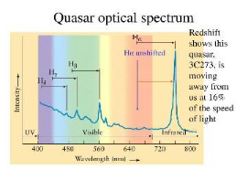
ТИПОВИЙ ОПТИЧНИЙ СПЕКТР КВАЗАРА
Квазари є одними з найяскравіших та найенергійніших об'єктів у відомому Всесвіті. Їхня світність може перевищувати світність типових галактик у сотні разів.
Існування об'єктів з настільки великим червоним зміщенням свідчить про їхнє розташування на величезних космологічних відстанях. Ці об'єкти мають зореподібний вигляд у оптичному діапазоні, але водночас є потужними джерелами радіовипромінювання.
Основним джерелом енергії квазарів вважається акреція матерії на надмасивну чорну діру, розташовану в центрі активної галактики.

Slide 5
ВИВЧЕННЯ КВАЗАРІВ
Квазари є проявом активності надмасивних чорних дір у центрах галактик. Дослідження квазарів допомагає зрозуміти: процеси акреції матерії на чорні діри та фізику акреційних дисків; формування та еволюцію надмасивних чорних дір у ранньому Всесвіті; взаємодію між чорними дірами та їхніми галактиками-господарями, зокрема зворотний зв'язок, який впливає на формування зір.
Квазари є цінними індикаторами для вивчення космологічної еволюції Всесвіту. Вони використовуються для: вимірювання параметрів космологічних моделей, зокрема постійної Габбла та параметрів темної енергії; дослідження еволюції хімічного складу міжгалактичного середовища та процесів нуклеосинтезу; вивчення темної матерії через аналіз гравітаційного лінзування квазарів.

Slide 6
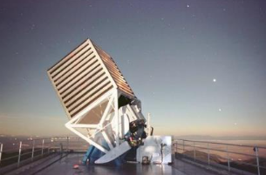
SDSS - Sloan Digital Sky Survey
Проект Sloan Digital Sky Survey (SDSS) є одним із найбільших та найамбітніших астрономічних оглядів в історії.
Його метою є створення детальних карт Всесвіту шляхом систематичного спостереження та каталогізації небесних об'єктів.
Для реалізації цілей SDSS-III використовувається спеціально побудований 2,5-метровий телескоп, розташований в Обсерваторії Апач-Пойнт у Нью-Мексико, США.
Приладова база включає: ширококутну фотометричну камеру, яка дозволяє одночасно спостерігати у п'яти фотометричних фільтрах: u, g, r, i, z. Ці фільтри покривали діапазон довжин хвиль від ультрафіолету до ближнього інфрачервоного.

Slide 7
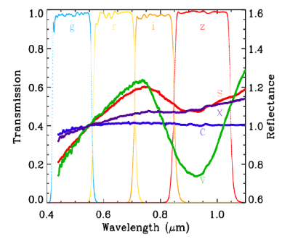
ВИКОРИСТАННЯ ФОТОМЕТРИЧНИХ ДАНИХ
Квазари мають характерні кольори в системі SDSS через їхній нетепловий спектр та високі червоні зміщення. Використання кольорових індексів дозволяє ефективно відокремлювати квазари від зір та галактик. Фотометричні критерії відбору квазарів були розроблені для спектроскопічного цільового відбору об'єктів.
Проект SDSS-III надав величезний обсяг даних про квазари, включаючи їхні фотометричні та спектроскопічні характеристики.
Каталог квазарів DR12 містить інформацію про понад 297 000 квазарів з червоними зміщеннями до z≈5.5, що є найбільшим на даний час.

Slide 8
КРИТЕРІЇ ВІДБОРУ
Для дослідження фотометричних характеристик квазарів важливо сформувати репрезентативну та якісну вибірку об'єктів з бази даних SDSS-III. Враховуючи величезний обсяг даних та різноманітність об’єктів, необхідно розробити чіткі критерії відбору, що забезпечать високу чистоту, повноту та якість вибірки.
Основними критеріями відбору є: спектроскопічна класифікація об'єкта як квазара, діапазон червоних зміщень 0 < z ≤ 5, якість спектроскопічних та фотометричних даних, співвідношення сигнал/шум S/N > 10, обмеження на фотометричні помилки, корекція за міжзоряне поглинання, фотометрична повнота.
Відбираються об'єкти з зоряними величинами в межах 14^{m} ≤ m ≤ 22^{m} у всіх фільтрах, щоб уникнути насичення надто яскравих об’єктів та великої шумності для надто слабких.

Slide 9
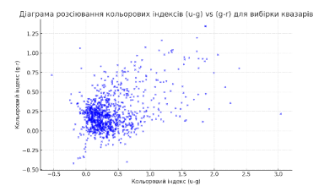
КОЛЬОРОВІ ДІАГРАМИ
Кольорові діаграми — це візуалізація розподілу об’єктів у просторі кольорових індексів. Вони дають змогу провести класифікацію об’єктів та виявити тренди та еволюції об’єктів. Розглядаючи залежності між кольоровими індексами, можна виявити тенденції, пов’язані з червоним зміщенням, віком Всесвіту, фізичними параметрами акреційного диску квазара, вмістом пилу та іншими чинниками.

Slide 10
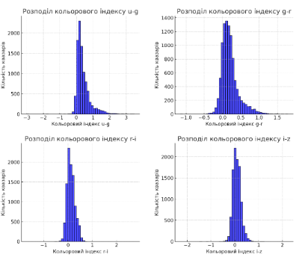
КОЛЬОРОВІ ІНДЕКСИ
Основною метою дослідження є виявлення закономірностей між кольоровими індексами квазарів та їхнім червоним зміщенням. Такий аналіз дозволяє: визначити, як змінюються фотометричні характеристики квазарів із віддаленістю та епохою спостереження у Всесвіті.
Кольоровий індекс — це різниця між зоряними величинами об'єкта, виміряними у двох різних фотометричних фільтрах.

Slide 11
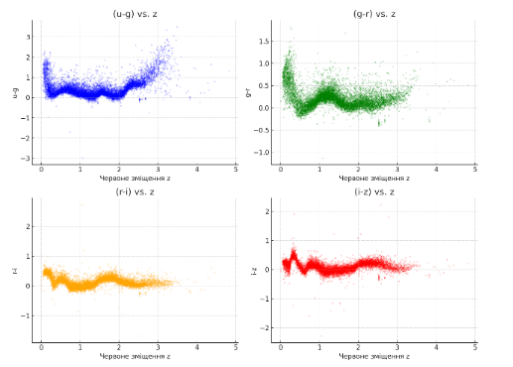
ДІАГРАМИ РОЗСІЮВАННЯ
Для підтвердження результатів кореляційного аналізу побудовано діаграми розсіювання кольорових індексів відносно червоного зміщення.
Залежність кольорових індексів від червоного зміщення z є важливим інструментом для дослідження фотометричних характеристик квазарів.
Космологічне червоне зміщення зумовлене розширенням Всесвіту.

Slide 12
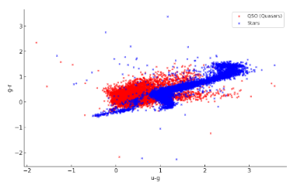
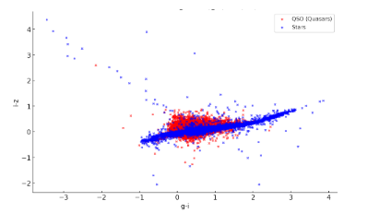
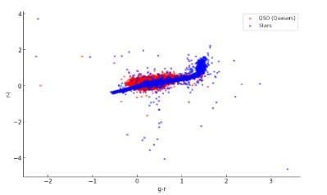
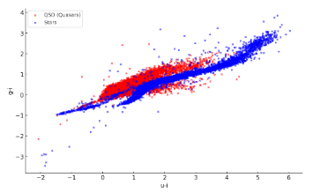
КЛАСИФІКАЦІЯ КВАЗАРІВ
Виявлення та класифікація квазарів серед великої кількості зореподібних об'єктів є важливим завданням в сучасній астрофізиці. Спектроскопічні спостереження всіх об'єктів є ресурсомісткими та часозатратними, розробка ефективних фотометричних критеріїв дозволяє значно оптимізувати процес відбору квазарів для подальшого дослідження.

Slide 13
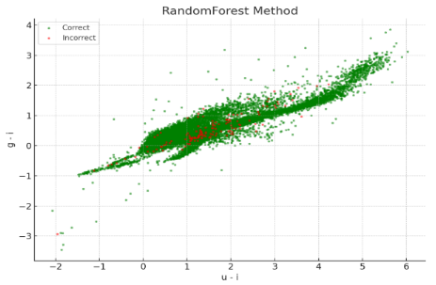
RANDOM FOREST
Для реалізації методу використано Random Forest Classifier.
Метод Random Forest показав значно кращі результати у порівнянні з фотометричними критеріями. Використання машинного навчання дозволило підвищити точність класифікації з 72.71% до 96.58%, що є суттєвим покращенням.
Це демонструє ефективність застосування сучасних алгоритмів машинного навчання для задач класифікації астрономічних об'єктів.
На рисунку показано правильно (зелені точки) та неправильно (червоні точки) класифіковані об'єкти на кольоровій діаграмі u-i проти g-i. Більшість об'єктів класифіковано правильно, що підтверджує високу ефективність Random Forest.

Slide 14
ВИСНОВКИ
У даному дослідженні було проведено комплексне дослідження фотометричних характеристик квазарів на основі даних SDSS-III.
Досліджено еволюцію спектральних властивостей квазарів через залежність кольорових індексів від червоного зміщення. Розроблено точний метод фотометричної класифікації та проаналізовано вплив фізичних процесів на їхні характеристики.
Методика та критерії, розроблені в роботі, дозволяють ефективно обробляти великі масиви астрономічних даних у майбутніх оглядах.
Результати підвищують ефективність пошуку та класифікації квазарів, що важливо для вивчення космології та еволюції Всесвіту. Створені критерії можуть бути використані для автоматизованого відбору об'єктів для спектроскопічних спостережень.

Slide 15
СПИСОК ВИКОРИСТАНИХ ДЖЕРЕЛ
1. Kormendy J., Ho L.C. (2019). "Coevolution (Or Not) of Supermassive Black Holes and Host Galaxies". Annual Review of Astronomy and Astrophysics, 51, 511-653.
2. Fan X., Carilli C.L., Keating B. (2016). "Observational Constraints on Cosmic Reionization". Annual Review of Astronomy and Astrophysics, 44, 415-462.
3. Weinberg D.H., Mortonson M.J., Eisenstein D.J., et al. (2023). "Observational Probes of Cosmic Acceleration". Physics Reports, 530(2), 87-255.
4. D'Isanto A., Polsterer K.L. (2018). "Photometric Redshift Estimation via Deep Learning". Astronomy and Computing, 22, 9-21.
5. Sloan Digital Sky Survey. [Електронний ресурс] – Режим доступу: https://www.sdss.org/.

